Slide 1
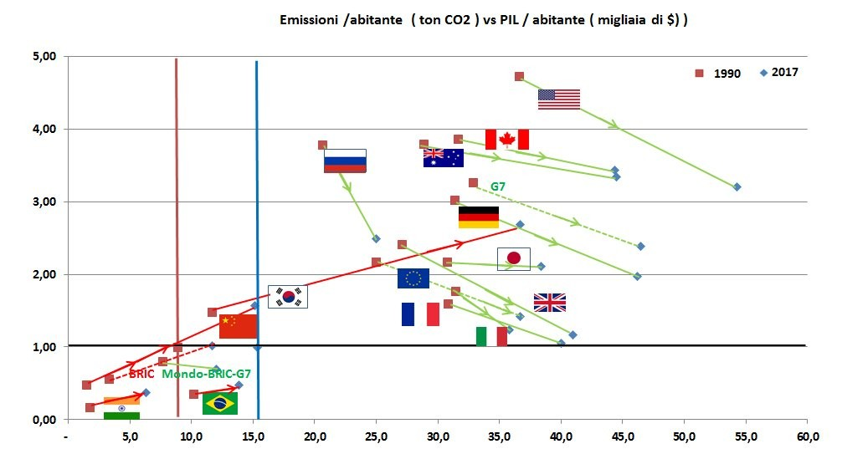
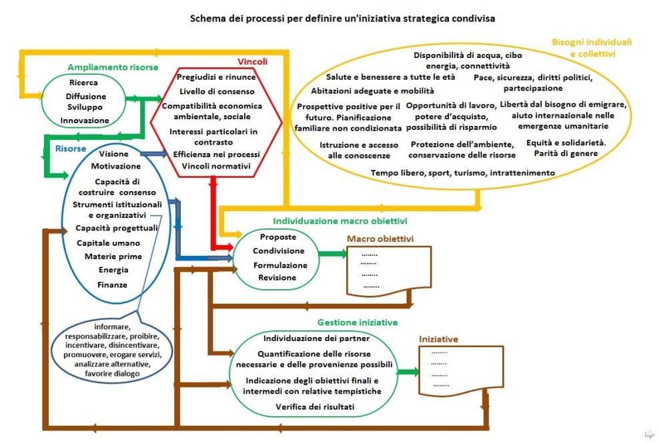
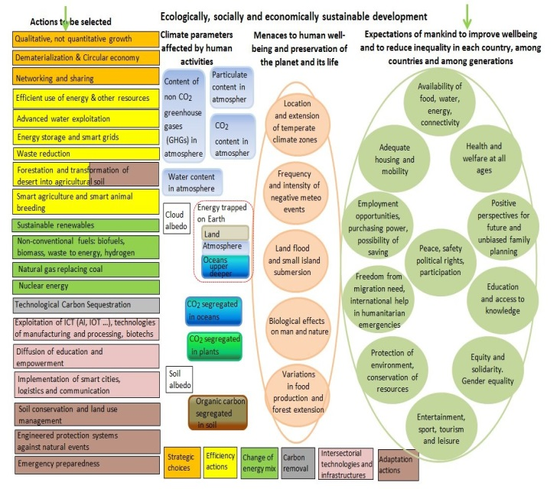
Indagine conoscitiva della Comm.ne Attività produttive della Camera sulle prospettive di attuazione e adeguamento della Strategia Energetica Nazionale al Piano Nazionale Energia e Clima per il 2030
contributo di Fabio Pistella

Slide 2
Indice
Focus sull’esigenza che il settore energetico sia uno dei motori della reale ripresa del Paese
Esempi di opportunità da cogliere per realizzare interventi che favoriscano la reale ripresa del Paese
Necessità di una strategia integrata nazionale di sviluppo produttivo sostenibile
I limiti di un approccio neoliberista acritico
Presenza in Italia di un sistema produttivo con elevate potenzialità, non valorizzate in carenza
di una strategia condivisa e di respiro
Disponibilità di competenze qualificate come risultato di investimenti in Ricerca e Innovazione:
un patrimonio da valorizzare e da sviluppare.
Il reperimento delle risorse finanziarie necessarie
Rilievo del ruolo del gas nella transizione energetica
Qualche messa a punto delle strategie da perseguire anche a livello Commissione europea
Esigenza di un centro decisionale strategico dotato di poteri adeguati

Slide 3
Superamento dei limiti di un approccio frammentato a livello di singolo Stato: indispensabile
una mobilitazione basata sul partenariato
Una via d’uscita per concordare le azioni da svolgere

Slide 4
Focus sull’esigenza che il settore energetico sia uno dei motori della reale ripresa del Paese
Dal Programma dei lavori della Commissione:
“La Commissione si propone … di esaminare ad ampio spettro il settore (anche nelle sue ricadute e nei suoi effetti extra-settoriali, sistemici) … per far sì che il settore energetico sia uno dei motori della reale ripresa del Paese”.
Ritengo questo approccio qualificante, condivisibile e più proficuo di una generica verifica di compliance rispetto a obiettivi progettuali prescritti, più o meno motivatamente, dai documenti della Commissione europea.
1/31

Slide 5
Esempi di opportunità da cogliere per realizzare interventi che favoriscano la reale ripresa del Paese
sarebbe stato preferibile ritardare di qualche anno la penetrazione del fotovoltaico “prescritta” a livello UE se una tempistica meno accelerata avesse potuto consentire una più consistente e qualificata presenza dell’industria nazionale (o almeno europea) nella produzione di moduli fotovoltaici e componentistica connessa (abbiamo invece contribuito a creare una supremazia cinese che non sarà facile contenere)
analoghe considerazioni valgono per l’auto elettrica; in questo caso le possibilità di recupero dell’industria europea non sono azzerate, ma i tempi sono stretti e occorrono convergenze e sinergie tra i diversi attori del tessuto industriale (sottolineo, per inciso, che va evitata la semplificazione irrealistica tendente a far coincidere lo sviluppo della mobilità elettrica con la diffusione dell’auto elettrica, basti pensare alle questione della mobilità urbana e del pendolarismo verso i grandi centri urbani)
si sono aperte prospettive molto interessanti per l’accumulo in particolare elettrochimico con riferimento all’auto elettrica, e più in generale all’ulteriore sviluppo del fotovoltaico ma non si ha evidenza di un impegno industriale italiano su questa tecnologia, autonomo o in collaborazione con un partner europeo.
2/31

Slide 6
Necessità di una strategia integrata nazionale di sviluppo produttivo sostenibile
Nel seguito alcune indicazioni su condizioni di fattibilità e contenuti operativi di una strategia integrata nazionale di sviluppo produttivo sostenibile basato su di un approccio innovativo alla Strategia Energetica Nazionale e all’attuazione del Piano Nazionale Energia e Clima.
Scelta coerente con l’ambizione della transizione verso la Green economy ma
vanno evitate generiche legittimazioni di qualunque proposta che si fregi dell’aggettivo “green”
occorrerà approfondire e selezionare in base ai quattro criteri ben noti: attrattività, impatto, fattibilità e sostenibilità (quest’ultima simultaneamente economica, ambientale e sociale).
3/31

Slide 7
I limiti di un approccio neoliberista acritico
Abbiamo bisogno in Europa e soprattutto in Italia di perseguire nuove aree di business, e di realizzare una politica industriale per selezionarle programmarle e sostenerle; occorre superare
una lettura neoliberista delle dinamiche di sviluppo, impostasi in alcuni circuiti decisionali, che:
non è praticata di fatto da molti Paesi occidentali che pur ne proclamano sul piano teorico le virtù e a volte la impongono ad altri
è promossa da interessi finanziari non favorevoli al ruolo della politica nelle scelte di sviluppo
di linee di business strategiche
non è compatibile con un mondo che ha visto una globalizzazione troppo veloce e non sufficientemente governata e dove il quadro è caratterizzato da Paesi, quali la Cina, attivi
con mire egemoniche attraverso poteri indiscussi dello Stato; un contraccolpo protezionistico tardivo e grossolano rischia di essere presunto rimedio peggiore del male
non tiene conto che in vari Paesi Ue, soprattutto in Italia, la lentezza nel recupero dalla crisi
è accresciuta da un deficit di domanda interna; secondo molti anche le difficoltà all’orizzonte
per la Germania sono riconducibili a questa carenza
non indica soluzioni adeguate e tempestive al problema occupazionale che ha, in particolare
in Italia, dimensioni preoccupanti.
4/31

Slide 8
Presenza in Italia di un sistema produttivo con elevate potenzialità, non valorizzate in carenza di una strategia condivisa e di respiro
Il nostro Paese, nonostante un pregresso record di dismissioni, dispone di operatori con presenza pubblica incisiva nella compagine azionaria, perfettamente in grado di intervenire in modo sistemico se richiesti e sostenuti. Basta citare ENEL, ENI, SNAM, Terna, GSE, Leonardo-Finmeccanica, Fincantieri, Invitalia, SACE e più in generale Cassa Depositi e Prestiti che hanno grandi potenzialità di intervento, anche sullo scenario internazionale, svolgendo il proprio ruolo in attuazione di una strategia integrata nazionale di sviluppo produttivo, agendo sia direttamente sia coinvolgendo operatori privati ivi incluse le PMI innovative.
Per esempio ENEL da tempo opera già in questa direzione di propria iniziativa e con successi apprezzati a livello internazionale (in particolare l’approccio di open innovation); un impegno orchestrato e sostenuto a livello politico darebbe risultati maggiori.
5/31

Slide 9
Disponibilità di competenze qualificate come risultato di investimenti in Ricerca e Innovazione: un patrimonio da valorizzare e da sviluppare
Avendo investito e investendo risorse pubbliche in ricerca e sviluppo nelle Università, negli Enti di ricerca e nelle aziende il Paese dispone delle competenze per lanciare una serie di iniziative atte a coniugare gli obiettivi specifici della Strategia Energetica Nazionale e del Piano Nazionale Energia e Clima, con quelli del rilancio del sistema produttivo, secondo gli intendimenti espressi nel programma dei lavori della Commissione; l’arco temporale decennale del PNEC è coerente con una visione di respiro anche strategico;
In particolare è interessante, per quanto riguarda le azioni di ricerca e innovazione, la contemporaneità con il Programma Horizon Europe in fase di varo da parte della Commissione Europea che comprende tematiche coerenti con quelle oggetto del PNEC. L’imminente definizione del Piano Nazionale della Ricerca su iniziativa MIUR va considerata un’opportunità per garantire coerenza fra le diverse linee programmatiche dell’intervento pubblico anche per evitare che l’accesso alle risorse comunitarie previste da progetti a bando sia precluso da indisponibilità dei richiesti cofinanziamenti nazionali.
L’assegnazione di risorse per iniziative di ricerca dovrà essere coerente con questi obiettivi.
6/31

Slide 10
Il reperimento delle risorse finanziarie necessarie
Le ripercussioni sulla finanza pubblica, la dimensione fiscale e parafiscale, le connessioni con la crescita economica, l’occupazione e il consenso
Per la promozione delle rinnovabili e dell’uso efficiente dell’energia da famiglie e imprese tramite tariffe elettriche è in atto un prelievo di 16 miliardi/anno e proseguirà. Per ora l’impatto sul sistema produttivo non è stato esaltante e dovrà essere migliorato per i nuovi prelievi
7a/31

Slide 11
Il reperimento delle risorse finanziarie necessarie
Le ripercussioni sulla finanza pubblica, la dimensione fiscale e parafiscale, le connessioni con la crescita economica, l’occupazione e il consenso
Il gettito annuo delle accise sui prodotti energetici è pari a circa 32 miliardi, dei quali 26 da benzina e gasolio, 2,5 dal gas per uso combustione e 3,5 dall’elettricità (dati da Agenzia dell’entrate 2018)
Se fosse in futuro dimezzato il consumo dei carburanti occorrerebbe, per mantenere l’attuale gettito delle accise sui prodotti energetici, aggiungere 13 miliardi al prelievo sull’elettricità arrivando a quadruplicare il valore attuale.
Peseranno anche le incentivazioni sulla mobilità elettrica.
Prioritario scegliere azioni che generino incremento dell’attività economica e in questo modo attenuino il peso sulla finanza pubblica e al contempo creino opportunità per lavoratori e imprese. L’ostilità a prelievi fiscali a fine energetici si sta manifestando in vari Paesi (tipico il caso dei gilet jaunes in Fancia)
Non è detto che l’aumento delle preoccupazioni sui cambiamenti climatici riduca l’ostilità ai prelievi fiscali
7b/31

Slide 12
Il reperimento delle risorse finanziarie necessarie
Le risorse provenienti dall’Unione europea
Disponibilità connesse con il già citato Programma Ricerca e Innovazione denominato Horizon Europe con un budget di 100 miliardi di euro in 7 anni
Disponibilità allocate potenzialmente all’Italia nel contesto dei Fondi europei destinati alle politiche di coesione (cosiddetti Fondi strutturali in particolare quelli denominati PON POR).
Livelli di utilizzo italiano gravemente insufficiente a maggio 2019 risultavano a Bruxelles documentate spese per soli 17,3 miliardi su 75,2 di fondi strutturali e di investimento del ciclo 2014-2020 . Il prossimo ciclo dovrà vedere meccanismi di programmazione e gestione ben più efficienti di quelli attuali perché questa cospicua disponibilità di risorse possa essere efficacemente destinata a conseguire gli obiettivi inseriti nei documenti di programmazione nei settori energia e clima attualmente in discussione.
Gli investimenti a carattere infrastrutturale (prevalentemente al Sud che più ne ha bisogno) sono perfettamente coerenti con le finalità dei Fondi di coesione e la loro gestione è più facile rispetto a interventi più frammentati e di consistenza unitaria minore.
Come esempio positivo si può menzionare l’accesso a meccanismi di questo tipo realizzato negli anni scorsi da Terna.
7c/31

Slide 13
Il reperimento delle risorse finanziarie necessarie
Rapporto con le istituzioni finanziarie internazionali
Il principale contributo alla disponibilità di risorse finanziarie verrà dai grandi protagonisti della finanza internazionale che stanno orientando le proprie risorse al sostegno della transizione energetica e della protezione dell’ambiente. Soprattutto si muovono in questa direzione le istituzioni finanziarie internazionali.
La Banca Mondiale sta attribuendo la massima priorità alle tematiche ambientali e più specificamente alla lotta ai cambiamenti climatici. In linea generale su scala mondiale sono decisioni da salutare con grande favore. C’è da segnalare un notevole ritardo trattandosi di attuazione di indicazioni formulate in occasione della COP 21 (Parigi 2015).
Quanto alla BEI che ha deciso di interrompere i propri investimenti in iniziative legate alle fonti fossili, va a mio avviso approfondita la scelta di trattare alla stessa stregua carbone e gas
7d/31

Slide 14
Il reperimento delle risorse finanziarie necessarie
Rapporti con imprese del mondo della finanza e dell’industria: opportunità e criticità
Primari operatori della finanza privata si dichiarano impegnati a una selezione innovativa delle iniziative da finanziarie nel comparto energetico riducendo il sostegno alle fonti fossili (un esempio è BNP Paribas) .
Decisioni analoghe sono in corso da parte dei gestori dei Fondi Pensione.
Circa 200 aziende di rilievo a livello internazionale, riunite in un’associazione denominata RE100 si sono impegnate a usare energia 100% rinnovabile (un segnale che potrebbe innescare analoghi impegni). Sono in atto anche altre iniziative di informazione e coordinamento in tal senso alle quali potranno collaborare anche soggetti italiani.
Più in generale osservo che nel contesto del processo di pianificazione relativo a energia e clima va evitato a livello nazionale che le grandi imprese del settore energia, in particolare quelle a partecipazione pubblica siano percepite da alcuni interlocutori come un avversario; sono al contrario parti essenziali con le quali dialogare: con il loro apporto la transizione sarà più tempestiva e funzionale mentre se avvenisse contro di esse le conseguenze sul piano dell’occupazione, della finanza pubblica e del posizionamento industriale dell’Italia potrebbero essere serie.
7e/31

Slide 15
Il reperimento delle risorse finanziarie necessarie
Rapporti con imprese del mondo della finanza e dell’industria: opportunità e criticità
Non vedo ancora un rischio pronunciato e immediato in tal senso ma alcuni segnali di una deindustrializzazione strisciante in atto nel Paese non vanno sottovalutati. Gli interessi esteri sul tessuto produttivo italiano sono robusti e va evitato che nel nome di un’auspicabile conversione produttiva in realtà si favorisca la deindustrializzazione che è tutt’altra cosa; in particolare va tenuto presente che l’energia è, insieme alle ICT, un settore trasversalmente abilitante per tanti altri comparti e vanno evitate mosse avventate; programmazione di medio lungo termine, gradualità coinvolgimento sono modalità di approccio necessarie in processi di tale complessità e rilevanza.
Da evitare soprattutto la proclamazione di obiettivi poco realistici come velocità di conseguimento: si rischia di mettere in crisi la vecchia soluzione senza che sia operante la nuova a condizioni accettabili, anche per effetto di contraccolpi sui mercati finanziari e con ripercussioni sull’occupazione.
Anche in questo contesto si conferma l’osservazione che quanto più il quadro delle scelte strategiche e operative consentirà di rendere remunerativi gli investimenti virtuosi per lo sviluppo sostenibile, tanto più velocemente ed efficacemente la transizione auspicata avrà luogo.
7f/31

Slide 16
Rilievo del ruolo del gas nella transizione energetica
Molti paesi stanno ricorrendo al gas per realizzare la sostituzione del carbone e/o del nucleare nella produzione di energia elettrica: il caso più consistente è in Europa quello della Germania e nel mondo quello della Cina in considerazione del ben diverso impatto sull’emissione di CO2 - circa la metà rispetto al carbone a parità di energia elettrica prodotta - e sull’inquinamento da particolati oltre che il vantaggio di rendimento - 60 % contro 45 % - nella produzione termoelettrica legato all’uso in centrali a ciclo combinato.
Il compromesso adottato in sede BEI (rinvio dell’applicazione al 2021) potrebbe favorire un approfondimento che in sede italiana dovrebbe essere condotto tenendo conto dell’incidenza del gas naturale nel nostro approvvigionamento energetico (non solo per la produzione termo elettrica ma anche per altre tipologie di attività industriali) coinvolgendo in un’analisi approfondita gli operatori del settore e primariamente gli operatori a partecipazione pubblica ENEL, ENI, SNAM.
8a/31

Slide 17
Rilievo del ruolo del gas nella transizione energetica
Il comparto industriale gas vede l’Italia ben presente a livello internazionale; metterlo in difficoltà non sarebbe coerente con una strategia di sviluppo produttivo. Dal mio punto di vista è da rivedere anche la linea recentemente adottata dal Governo sul tema della ricerca e coltivazione dei giacimenti di gas volta a “introdurre una normativa che non consenta, per il futuro, il rilascio di nuove concessioni di trivellazione per estrazione di idrocarburi con l’impegno del Governo a promuovere accordi internazionali che vincolino anche i paesi che si affacciano sul Mediterraneo a evitare quanto più possibile concessioni per trivellazione” ( punto 9 dell’Accordo di Governo).
È condivisibile, a mio avviso, una indicazione di selettività nella concessione di licenze, vanno imposte prescrizioni molto stringenti sulla protezione dell’ambiente, ma non si possono moltiplicare paradossi legati alla vicenda del rigassificatore di Brindisi, a quella della TAP, alle perforazioni in Mare Adriatico nel confronto con decisioni e comportamenti dei nostri dirimpettai, ignorando i successi dell’Eni in Egitto, le incertezze sulla stabilità geopolitica di Paesi del Nord Africa nostri fornitori di gas.
Segnalo, per inciso, che, a mio avviso, la penetrazione dell’idrogeno avverrà preferenzialmente in miscela fino al 10 % con il gas e che sono da valutare positivamente le iniziative ENI e SNAM in tal senso.
8b/31

Slide 18
Qualche messa a punto delle strategie da perseguire anche a livello Commissione europea
La standardizzazione degli obiettivi programmatici con progressi uniformi per tutti i Paesi non deve diventare un totem. L’Italia è ben posizionata nel confronto con altri Paesi
A mio avviso, come preciserò nel seguito, la UE deve anche rimodulare la propria strategia nell’arena internazionale sui cambiamenti climatici.
E’ mia opinione che la Commissione interpreti il suo ruolo antitrust in modo penalizzante per il sistema imprenditoriale europeo; deve trovare un equilibrio migliore di quello attuale tra due obiettivi:
evitare concentrazioni di potere dominante sul mercato interno
consentire le aggregazioni di operatori UE necessarie per un’efficace competizione nei mercati internazionali dove contano i fattori di scala (non mancano recenti esempi la cui dinamica peraltro non risulta per ora particolarmente favorevole all’Italia).
9/31

Slide 19
Esigenza di un centro decisionale strategico dotato di poteri adeguati
Ritengo occorra un efficace strumento di coordinamento sia strategico sia operativo per definire e realizzare un Programma integrato.
Quando è stato introdotto nell’assetto di Governo il Mef è stata di fatto abolita la funzione Programmazione che coesisteva con quella Bilancio.
Un segnale positivo può trovarsi nella proposta di un nuovo Comitato interministeriale (o Piattaforma?) da istituire a Palazzo Chigi, ma che al momento appare “assato” quasi esclusivamente su cambiamenti climatici e ambiente e non dotato dei poteri necessari per realizzare un Programma Integrato in grado di conseguire gli obiettivi sopra richiamati.
10/31

Slide 20
Superamento dei limiti di un approccio frammentato a livello di singolo Stato: indispensabile una mobilitazione basata sul partenariato
La intrinseca dimensione internazionale della questione energia / clima non può essere affrontata esclusivamente a livello nazionale e nemmeno a livello del nostro continente, ma richiede invece una mobilitazione internazionale basata sul partenariato (interdipendenza vulnerabilità resilienza).
l’energia è elemento decisivo nella politica internazionale con risvolti molto incisivi sull’intero commercio internazionale e implicazioni militari se non addirittura belliche e terroristiche
l’approvvigionamento dell’energia avviene su scala internazionale e per l’Italia questa dipendenza/vulnerabilità è particolarmente marcata
la disponibilità di energia a prezzi accessibili è fattore decisivo per lo sviluppo dei paesi in difficoltà (fame di cibo e fame di energia)e l’auspicabile sviluppo non potrà che aumentare le necessità di energia in quei paesi
11a/31

Slide 21
il mancato sviluppo e i cambiamenti climatici sono interconnessi driver della tragica vicenda delle migrazioni
gli operatori del settore energetico hanno campo d’azione internazionale e scelgono tecnologie alleanze e modalità di investimento su questa scala
la questione dei cambiamenti climatici è clamorosamente di portata internazionale nelle cause, negli effetti e nelle possibilità di interventi sia di mitigation (riduzione/eliminazione delle cause) sia di remediation (contenimento degli effetti negativi)
Il quadro è completato da un contesto che vede globalizzate le attività produttive e finanziare e i fenomeni sociopolitici a tutti i livelli.
11b/31

Slide 22
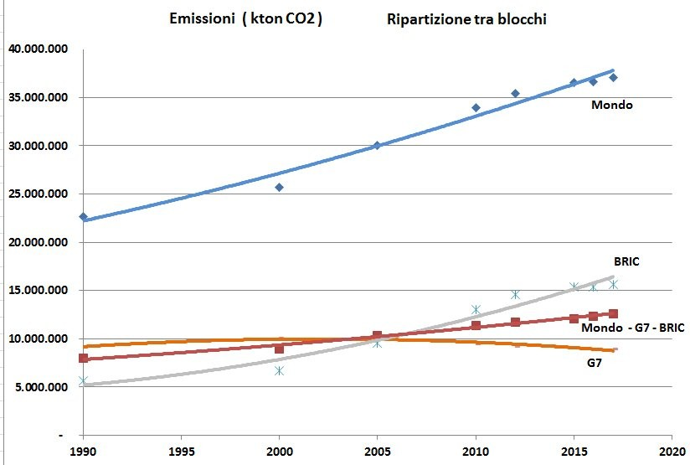
Analisi di impatto nei Paesi più significativi: situazione attuale e dinamiche in atto
I Paesi cosiddetti emergenti (Brasile, Russia, India e Cina) indicati con la sigla BIRC pesano per quasi la metà del totale.
I Paesi del G7 (USA, Giappone Canada, Germania, Regno Unito, Francia e Italia) - da considerare rappresentativi dei Paesi cosiddetti avanzati - incidono per poco meno di un quarto.
Il resto del mondo contribuisce per poco più di un quarto.
Il 2005 segna una svolta con l'inversione del peso relativo tra blocchi e l’inizio di una fase nella quale sul fronte della localizzazione geografica delle emissioni, la partita non si gioca più nei Paesi del G7.
11/31

Slide 23
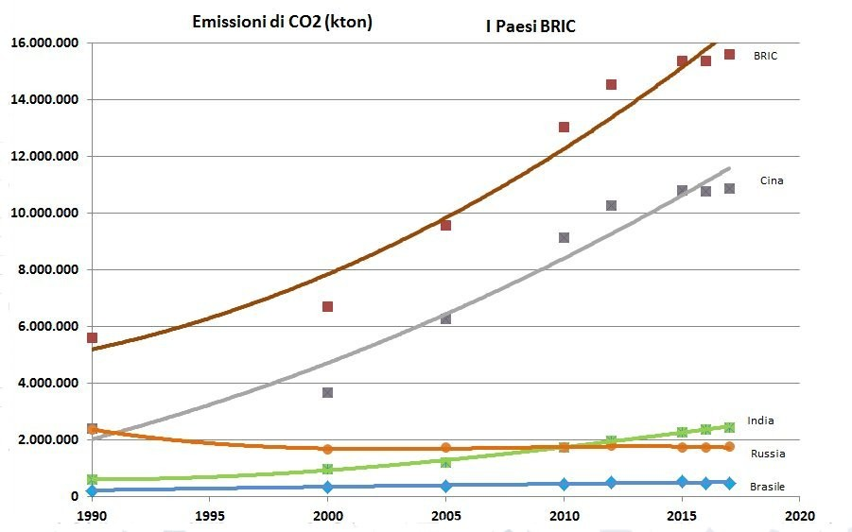
Analisi di impatto nei Paesi più significativi: situazione attuale e dinamiche in atto
Quanto ai BRIC, la predominanza della Cina è netta, circa il 70 % del totale.
La sola Cina pesa oltre il doppio rispetto agli Usa e quasi 6 volte rispetto ai Paesi UE del G7.
11/31

Slide 24
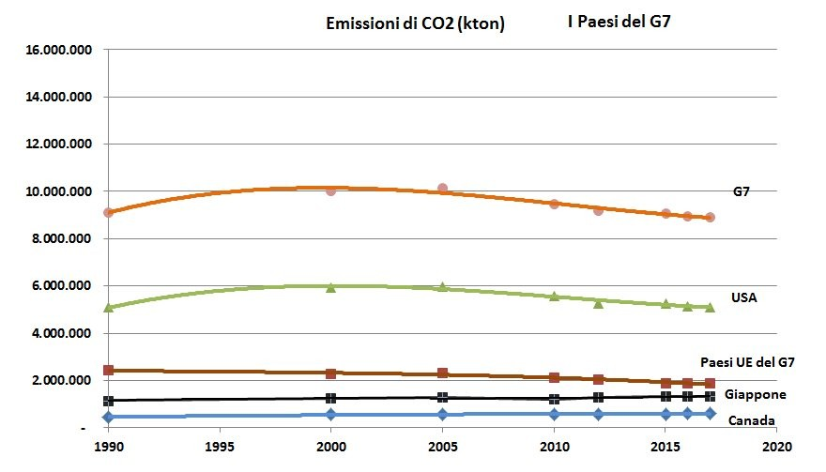
Analisi di impatto nei Paesi più significativi: situazione attuale e dinamiche in atto
All’interno del blocco dei Paesi del G7 risulta che gli Usa pesano da soli più della metà del totale,
i Paesi UE del G7 poco più di un quinto.
11/31

Slide 25
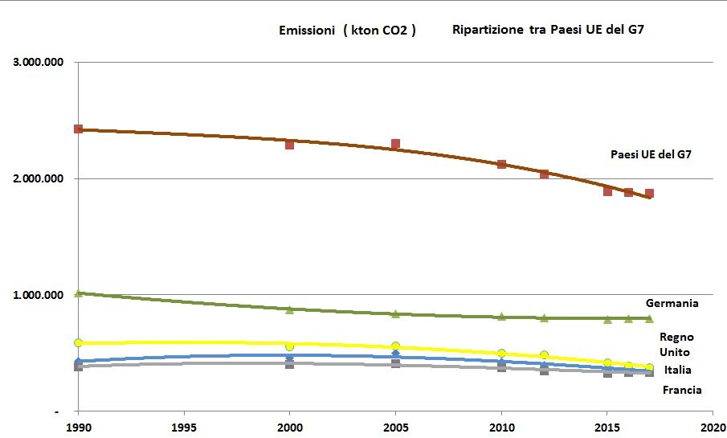
Analisi di impatto nei Paesi più significativi: situazione attuale e dinamiche in atto
L’Italia emette meno di un quarto del totale per cui il nostro peso rispetto alle emissioni mondiali è inferiore all'uno per cento (risultato ottenuto senza il ricorso al nucleare - emissioni di CO2 irrilevanti - presente negli altri Paesi.
All’altro estremo la Germania: le emissioni tedesche sono oltre il doppio di quelle italiane ( il rapporto passa a 1.6 se si confrontano le emissioni in rapporto agli abitanti e a 1.2 se le si confrontano in rapporto al PIL).
11/31

Slide 26
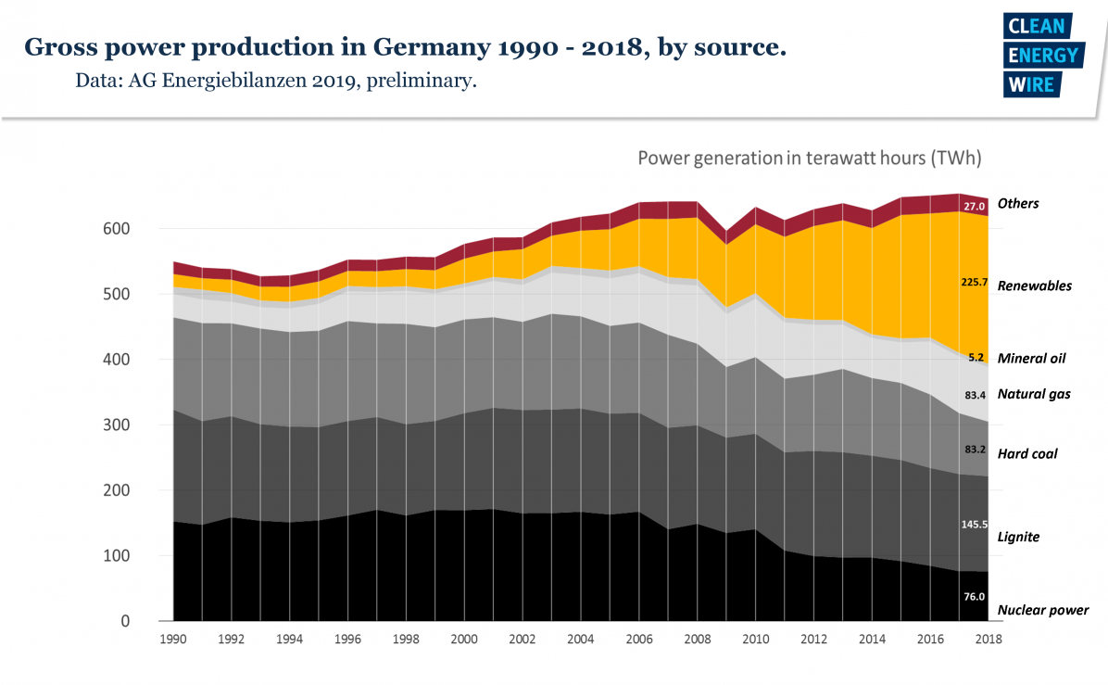
Analisi di impatto nei Paesi più significativi: situazione attuale e dinamiche in atto
Molti plaudono alla Germania che si appresta a raggiungere tra cinque anni il livello di contenimento delle emissioni di CO2 già conseguito dall'Italia e nessuno apprezza il risultato da noi già raggiunto (i primi siamo noi stessi a cominciare dai media).
11/31

Slide 27
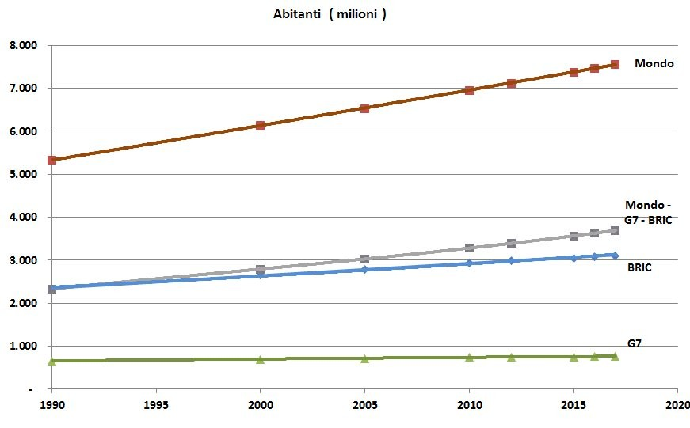
Analisi di impatto nei Paesi più significativi: situazione attuale e dinamiche in atto
Megatrend condizionano l’evoluzione della questione energia clima: la demografia
La crescita della popolazione è in tutti i blocchi, escluso quello dei Paesi del G7
11/31

Slide 28
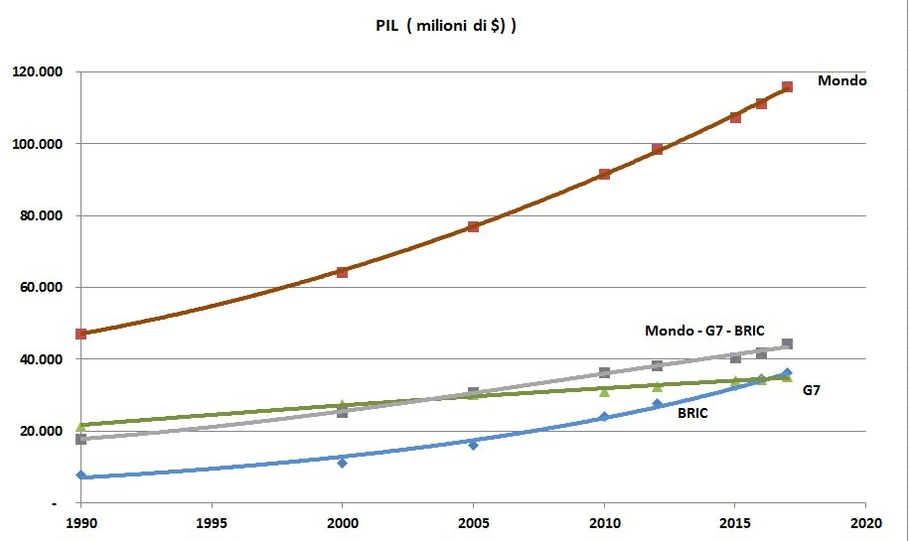
Analisi di impatto nei Paesi più significativi: situazione attuale e dinamiche in atto
Megatrend condizionano l’evoluzione della questione energia clima: l’economia
Il valore del PIL è attualmente uguale tra i tre blocchi, ma la crescita nel G7 è molto più lenta (nel 2017 si è avuto il sorpasso anche dei BRIC rispetto al G7 che dall'altro blocco (resto del mondo) era stato superato nel 2005.
Risulta confermata dalle dinamiche in atto per la demografia e per il PIL la previsione che il peso dei BRIC sarà sempre più preponderante.
11/31

Slide 29
Superamento dei limiti di un approccio frammentato a livello di singolo Stato: indispensabile una mobilitazione basata sul partenariato
Approfondimento della rilevanza dei singoli paesi nelle emissioni di CO2
(fonte dei dati EDGAR Emission Database for Global Atmospheric Research del Joint Research Center dell'UE)
Nel confrontare la rilevanza di ciascun Paese è opportuno considerare tre parametri:
l’impatto (definito come entità delle emissioni totali)
l’appropriazione definita come l’uso che i singoli cittadini di ciascun Paese fanno della “risorsa atmosfera” rappresentato dalle emissioni pro capite
l'inefficienza rappresentata dalle emissioni per unità di PIL (è efficiente un Paese che a parità di PIL generato ha minore impatto).
Abbiamo fin qui analizzato l’impatto. Prendiamo ora in esame l’appropriazione e l'inefficienza
13/31

Slide 30
Approfondimento della rilevanza dei singoli paesi nelle emissioni di CO2
Dinamica temporale
in ascissa del benessere espresso in migliaia di dollari di PIL pro capite.
In ordinata dell’appropriazione espressa in valori rapportati al valor medio mondiale, quindi appropriazione relativa (la si potrebbe chiamare privilegio)
13/31

Slide 31
Approfondimento della rilevanza dei singoli paesi nelle emissioni di CO2
I Paesi si collocano in due quadranti:
nel secondo i Paesi sviluppati con alto PIL pro capite e alte emissioni pro capite, cioè alto benessere e alto privilegio);
nel terzo i Paesi in via di sviluppo con basso PIL pro capite e basse emissioni pro capite. Fino al 1990 i due gruppi erano nettamente distinti.
Nel periodo 1990 - 2017 tutti i Pasi considerati hanno visto ovviamente un incremento del PIL pro capite, ma:
nel secondo quadrante è stato largamente in calo il privilegio dell’appropriazione (l’ulteriore sviluppo ha portato al decremento delle emissioni pro capite;
nel terzo quadrante si è registrato un incremento dell’appropriazione (l’inizio dello sviluppo ha portato all’incremento delle emissioni pro capite).
La buona notizia è che risulta in atto un sensibile avvicinamento all’equità “perfetta” che corrisponde a tutti Paesi collocati in prossimità del valore 1 per le emissioni per abitante.
Sono cattive le notizie nei paesi in via di sviluppo perché l’impatto (cioè le emissioni totali) tende a crescere per due motivi (la crescita degli abitanti e il livello di emissione pro capite e l’inversione di tendenza è quasi impossibile per scarsità di risorse da destinare ai necessari investimenti).
13/31

Slide 32
Approfondimento della rilevanza dei singoli paesi nelle emissioni di CO2
Nel secondo quadrante:
Stati Uniti, Canada, Australia e Russia hanno ancor'oggi un'emissione pro capite più che tripla rispetto alla media, ma negli ultimi 25 anni mentre gli USA e la Russia si sono dati da fare per ridurre le emissioni, Australia e Canada sono stati sostanzialmente fermi al loro livello precedente (e nessuno glielo contesta, per esempio in sede G7)
Il Giappone è fermo a emissioni pro capite pari al doppio della media e non dà cenni di miglioramento pur avendo mezzi finanziari e tecnologici per fare di meglio
la Corea del Sud partita da emissioni pro capite pari a una volta e mezza la media, è ora a livello di oltre due volte e mezzo la media, pur avendo mezzi adeguati per migliorare (la variazione nei 25 anni è rappresentata da una freccia rossa, l'unica in ascesa in questo quadrante); anche di questo caso nessuno parla, mentre quel Paese dovrebbe essere deplorato o addirittura sanzionato come responsabile di dumping ambientale
I competitori della UE nei comparti manifatturieri e high tech hanno privilegi ingiustificati e non li stanno riducendo
13/31

Slide 33
Approfondimento della rilevanza dei singoli paesi nelle emissioni di CO2
Proseguendo nel secondo quadrante:
L'UE a inizio periodo emetteva CO2 per abitante in quantità doppia rispetto alla media mondiale, ora emette solo il 40 percento più della media. Il principale responsabile è la Germania che, partita da tre volte la media, non è ancora scesa al di sotto del doppio; il resto della UE escludendo la Germania eccede la media mondiale del 30 per cento; poiché i Paesi maggiori dell'UE pesano per un quinto nel G7 che vale un quarto del totale, quello che accade nella nostra Europa - che tanto si dà da fare, con un protagonismo non del tutto comprensibile, basato su programmi onerosi - vale un ventesimo del totale, cioè il 5 % (e questa incidenza tende a ridursi nei prossimi anni)
Il merito del contenimento delle emissioni UE va a Francia, Regno Unito e Italia con valori di circa il 15 % superiori alla media mondiale
Quello che deve preoccupare riguardo all'Italia è la modesta crescita del PIL rispetto agli altri Paesi nostri alleati e competitori (questa osservazione dovrebbe indurre a evitare manovre di politica industriale e ambientale con potenziali ulteriori effetti recessivi)
Non è pienamente comprensibile la motivazione per cui a fronte del mantenimento dei privlegi di suoi competitori l’UE che già meno impattante e più virtuosa si flagelli e si impegni a migliorare ulteriormente con costosi investimenti. E’ a mio avviso evidente evidente che questa policy può avere un senso solo se si riesce a
“far sì che il settore energetico sia uno dei motori della reale ripresa della UE e del Paese”.
13/31

Slide 34
Approfondimento della rilevanza dei singoli paesi nelle emissioni di CO2
Nel terzo quadrante dove sono collocati i Paesi con le dinamiche del PIL e della popolazione più accentuate in percentuale e quindi più decisivi per prevedere le prospettive), si deve notare che:
i Paesi BRIC vedono incrementi consistenti delle emissioni pro capite che con un raddoppio in 25 anni hanno raggiunto il valor medio
tra questi la Cina, con una moltiplicazione per tre nel periodo, ha raggiunto un valore superiore del 50 percento al valor medio mondiale (notare che il valore pro capite è quasi del 10 % superiore a quello della UE e corrispondentemente le emissioni totali cinesi sono oltre tre volte quelle della UE)
il resto del mondo rispetto a BRIC e G7 (ovvero il mondo - BRIC- G7 ) ha consumi pro capite stazionari, ma è necessario un approfondimento per quanto riguarda l'Africa (e anche se pure in misura minore il Sud America) connesso con le necessità di sviluppo di queste regioni (con particolare riferimento al crescente bisogno di cibo ed energia) e alla elevata dinamica demografica.
13/31

Slide 35
Linee Guida per un approccio più proficuo e più realistico di quello che viene annunciato (e non realizzato)
In un mondo globalizzato e per una questione globale occorre superare la logica di interventi per singolo Paese e unire gli sforzi per ridurre le emissioni concentrando gli investimenti nei Paesi dove è evidente che se non si interviene le emissioni saranno crescenti, altro che in riduzione.
In questo quadro la strategia perseguita dalla UE e dalle Conferenze COP sotto l’egida NU basata su “ognuno provveda a casa sua” è sicuramente inefficiente e quasi certamente perdente. Dai dati fin qui esposti risulta evidente che non è questa la "strada giusta". Nel quadro di globalizzazione totale nel quale siamo immersi, risulta tragicomico ragionare per impegni di abbattimento presi da singoli paesi da realizzare "in casa" con interventi manifestamente insufficienti "alla maniera tedesca" (aumento dei biglietti aerei e riduzione dei biglietti ferroviari) o addirittura controproducenti "alla francese" (aumento della pressione fiscale in momenti di rallentamento della crescita, anche se in maniera selettiva con l'aumento delle accise sui carburanti e relative manifestazioni dei gilet gialli). Non pochi osservatori qualificati aggiungono che alcune misure di decarbonizzazione dei quali viene proposta l'adozione per esempio in Europa possono avere, a fronte di benefici incerti ed esigui, effetti destabilizzanti sul sistema economico nel suo complesso (tra i settori da considerare cito solo l'auto e l'industria degli idrocarburi).
I grandi player (i Paesi che hanno consistente potere decisionale sono tre: gli USA, l’UE, la Cina; si può sostenere siano cinque includendo Russia e India. Le aree dove gli avvenimenti si dispiegheranno sono invece essenzialmente i Paesi in via disviluppo a cominciare da Africa e Sud America. L'Europa può fare di meglio che “dare il buon esempio” curando casa propria che è una linea d’azione costosa e sostanzialmente irrilevante già ora e tanto più in prospettiva. Deve investire le proprie risorse nei Paesi al di fuori del G7, che già adesso pesano di più e dove è da aspettarsi, in assenza di provvedimenti, una crescita notevole delle emissioni come inevitabile risultato della crescita sia della popolazione sia della domanda pro capite di energia e trasporti, le cui conseguenze sono preconizzate drammatiche.

Slide 36
Una via d’uscita per concordare le azioni da svolgere
Occorre uno sforzo coordinato dei Paesi sviluppati per un cambio di strategia e un cambio di passo come emerge dalla constatazione che sono certamente non risolutivi e probabilmente addirittura irrilevanti costosi interventi sulla riduzione delle emissioni di CO2 nei Paesi del G7, invocati, in parte promessi (non da tutti, per esempio non dalla attuale Amministrazione USA) e in minima parte realizzati (vedi consuntivi su impegni di COP21 a Parigi e inconcludenti kermesse successive) sono certamente non risolutivi e probabilmente addirittura irrilevanti.
Responsabilità e ruolo dei diversi attori nell’ambito dei Paesi sviluppati
I Paesi del G7 hanno grandi ruoli potenziali e corrispondenti responsabilità, ma purtroppo non hanno coesione e l’attuale posizionamento geopolitico degli USA, in particolare sui cambiamenti climatici, non aiuta. Occorrerà anche trovare formule di rapporto costruttivo con Cina, India e Brasile e più in generale cambiare parzialmente - in vari suoi risvolti a cominciare da quello ambientale - lo schema geopolitico al quale siamo abituati. La Cina è ormai del tutto matura per essere cooptata nel novero dei Paesi dove risiede il potere decisionale oggi denominati G7, dando per scontato che ancora più urgente e il ritorno alla formula G8. Per comprendere e governare meglio le dinamiche andrà posto sotto attenzione maggiore quanto sta accadendo e prevedibilmente accadrà in Africa. Anche se si volessero disattendere gli obblighi morali di equità ai quali ho accennato, la prosecuzione inerziale dei vecchi equilibri e dei vecchi tentativi di governare i non è più sostenibile nemmeno da un punto di vista egoistico dei paesi cosiddetti avanzati. E’ un'altra manifestazione della globalizzazione, anzi la prima globalizzazione, finora la meno assimilata, è da sempre quella dell'unicità del pianeta nelle dimensioni risorse e ambiente. Il paradosso è che, come cercherò di argomentare, in questo caso la "generosità" oltre ad essere un obbligo di sostenibilità, conviene nettamente a chi la pratica.
13/31

Slide 37
Una via d’uscita per concordare le azioni da svolgere
Non è realistico pensare che i Paesi diversi dai grandi player, che hanno difficoltà socio-economiche gravi con carenza di risorse di ogni tipo (tecnologiche, di competenze, di logistiche e infrastrutturali in genere, oltre che finanziarie) possano affrontare autonomamente il contenimento delle proprie emissioni di CO2 (la necessità di sviluppo aumenterà i valori di emissione pro capite e nella stessa direzione va l'aumento demografico). Ne risulta che l'utilizzo delle risorse disponibili nei Paesi avanzati per investimenti di contenimento delle emissioni avrebbero un impatto molto maggiore se impiegato nei Paesi dove altrimenti la dinamica delle emissioni sarebbe incontenibile. Il contenimento avverrebbe senza intervento esterno solo se, simultaneamente:
i livelli di indigenza rimanessero quelli attuali, il che è umanamente e politicamente inaccettabile e se accadesse darebbe ulteriore vigore a guerre e migrazioni e altri disastri umanitari
si bloccasse la crescita demografica. il che è irrealistico, piaccia o non piaccia
Stupisce che questa opportunità (o esigenza) di investire in Paesi che debbono crescere sia stata colta praticamente solo dalla Cina (Paese solo pochi anni fa considerato da aiutare e che ora offre aiuto all'Europa tramite l'iniziativa di cooperazione denominata "La via della seta" e si confronta con gli USA da pari a pari su temi quali lo sviluppo di frontiera di tecnologie di telecomunicazione e più in generale digitali (per non parlare di guerra dei dazi e di quote di debito pubblico estero detenute dalla Cina). La Cina infatti da anni sta dilagando in Africa con formule purtroppo non prive di elementi di neocolonialismo (in particolare nel controllo delle risorse minerarie), ma che suscitano interesse anche per mancanza di alternative
13/31

Slide 38
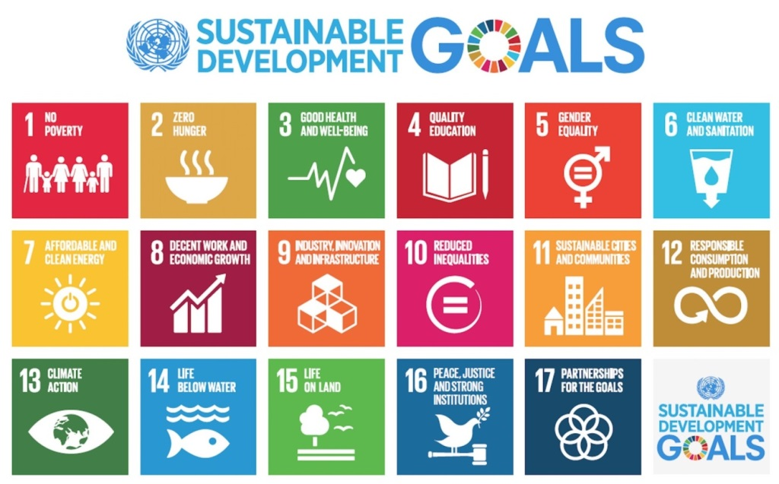
Una via d’uscita per concordare le azioni da svolgere
Contestualizzazione della tematica energia e clima nelle problematiche generali dello sviluppo sostenibile
Purtroppo i problemi dell’umanità non sono solo quelli legati ai cambiamenti climatici
13/31

Slide 39
Purtroppo i problemi dell’umanità non sono solo quelli legati ai cambiamenti climatici
Le emissioni di CO2 non sono purtroppo l'unico problema del pianeta: nonostante i progressi compiuti negli ultimi cento anni permangono povertà, fame e carenza di energia, educazione e cure mediche; più recentemente si è diffusa la consapevolezza che la tragedia delle migrazioni oltre a causare sofferenze e perdite di vite umane se non adeguatamente gestita può portare a disastri che coinvolgono l'intero pianeta; è indispensabile destinare prioritariamente le risorse disponibili a quelle linee di intervento che oltre ad affrontare seriamente l'emergenza climatica danno un contributo significativo ad affrontare le altre sfide (potemmo chiamarle "azioni multipurpose")
Le priorità per uno sviluppo sostenibile identificate a livello Nazioni Unite non sono viste come un intreccio da gestire in modo integrato (ogni gruppo ha voluto la sua bandierina - e va bene , ma purtroppo la sventola in cerca di visibilità e attenzione, frammentando la capacità di risposta , oggi la bandierina più sventagliata è quella dei cambiamenti climatici ridotti semplicisticamente alle emissioni antropiche di CO2).
Non appaia riduttiva la collocazione del tema climatico come una priorità su diciassette perché approfondendo le altre priorità si verifica la presenza in altre priorità del tema clima (e più in generale del tema ambiente). E' da considerare però un errore considerare i cambiamenti climatici come la sola questione su cui concentrare l'attenzione (e le risorse) come sarebbe un errore sostenere che tutte le altre difficoltà da superare derivino dai cambiamenti climatici indotti dall'emissione antropica di CO2 (se non altro, perché erano presenti anche prima che questa fosse significativa, anzi molte erano prima ancor più gravi).
13/31

Slide 40
Una via d’uscita per concordare le azioni da svolgere
Un possibile approccio per definire le linee programmatiche
Individuare quattro passaggi logici
concentrarsi sulle minacce alle quali si paventa che i cambiamenti climatici espongano l'umanità (cosa ci preoccupa veramente);
passare in rassegna i possibili interventi per evitarle (cosa si può fare concretamente);
contestualizzare le minacce nel quadro delle esigenze dell'umanità
impegnare le risorse sulle linee di azione ritenute utili per soddisfare un numero significativo di esigenze prioritarie
13/31

Slide 41
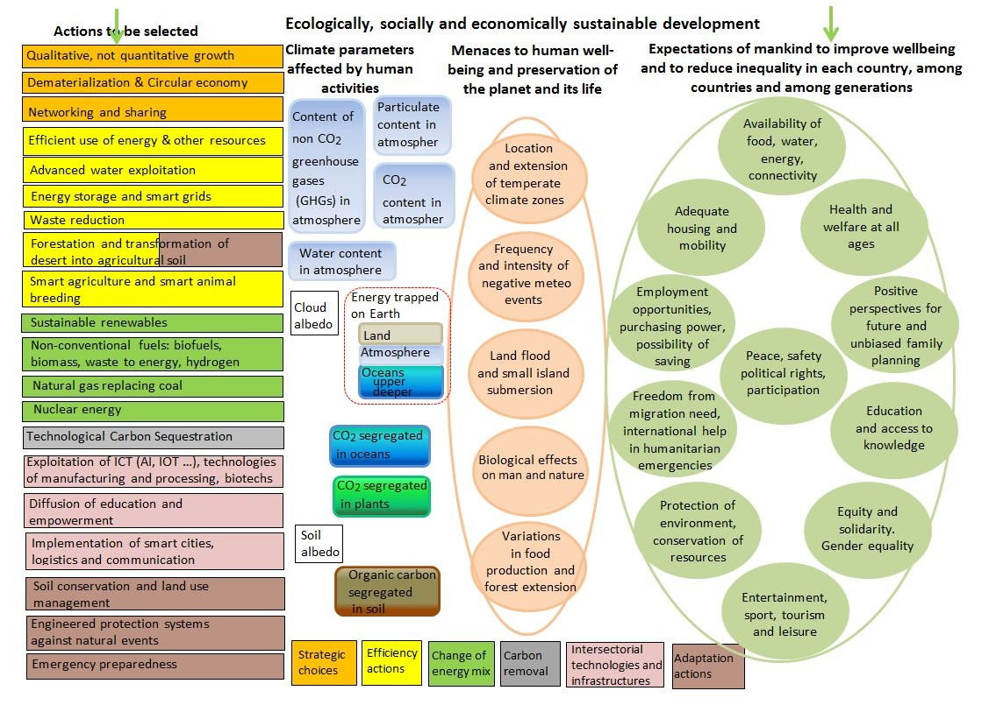
Una via d’uscita per concordare le azioni da svolgere
Un possibile approccio per definire le linee programmatiche
Identificare aspettative e minacce
13/31

Slide 42
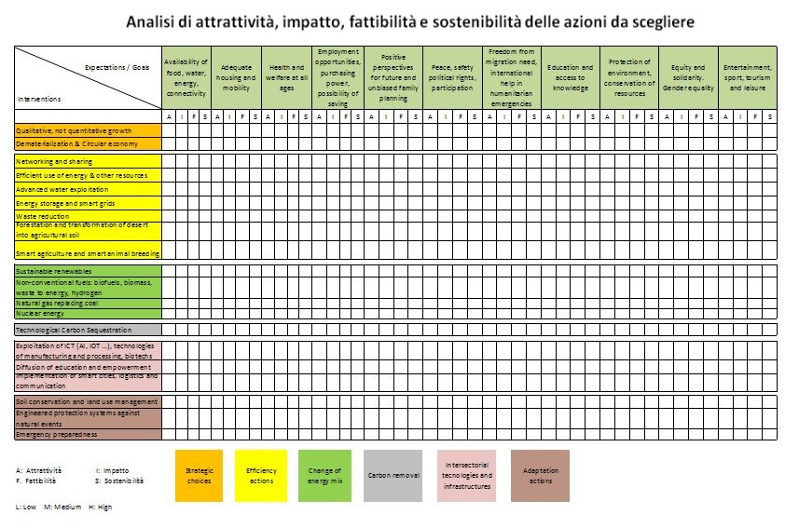
Una via d’uscita per concordare le azioni da svolgere
13/31

Slide 43
Una via d’uscita per concordare le azioni da svolgere
13/31

Slide 44
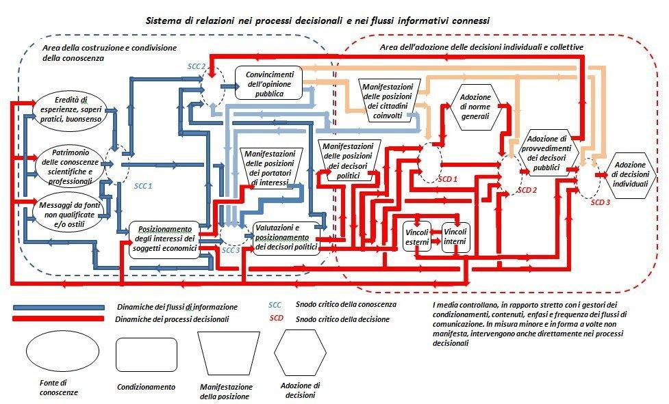
Una via d’uscita per concordare le azioni da svolgere
13/31

Slide 45
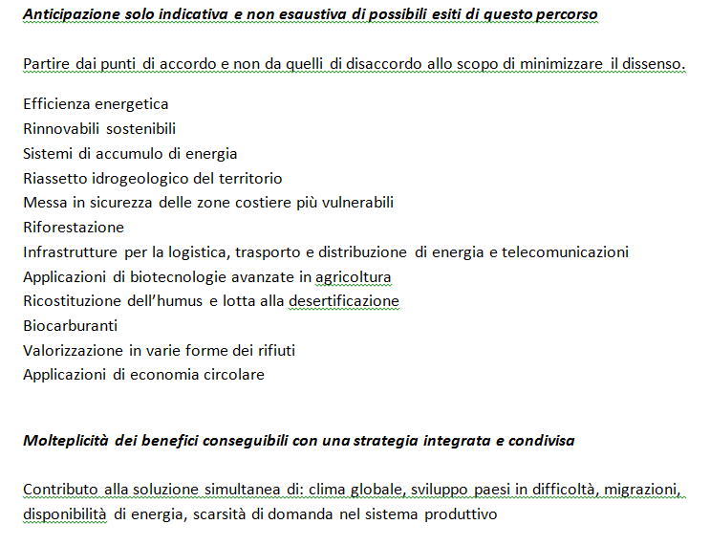
Una via d’uscita per concordare le azioni da svolgere
13/31

